Slide 1
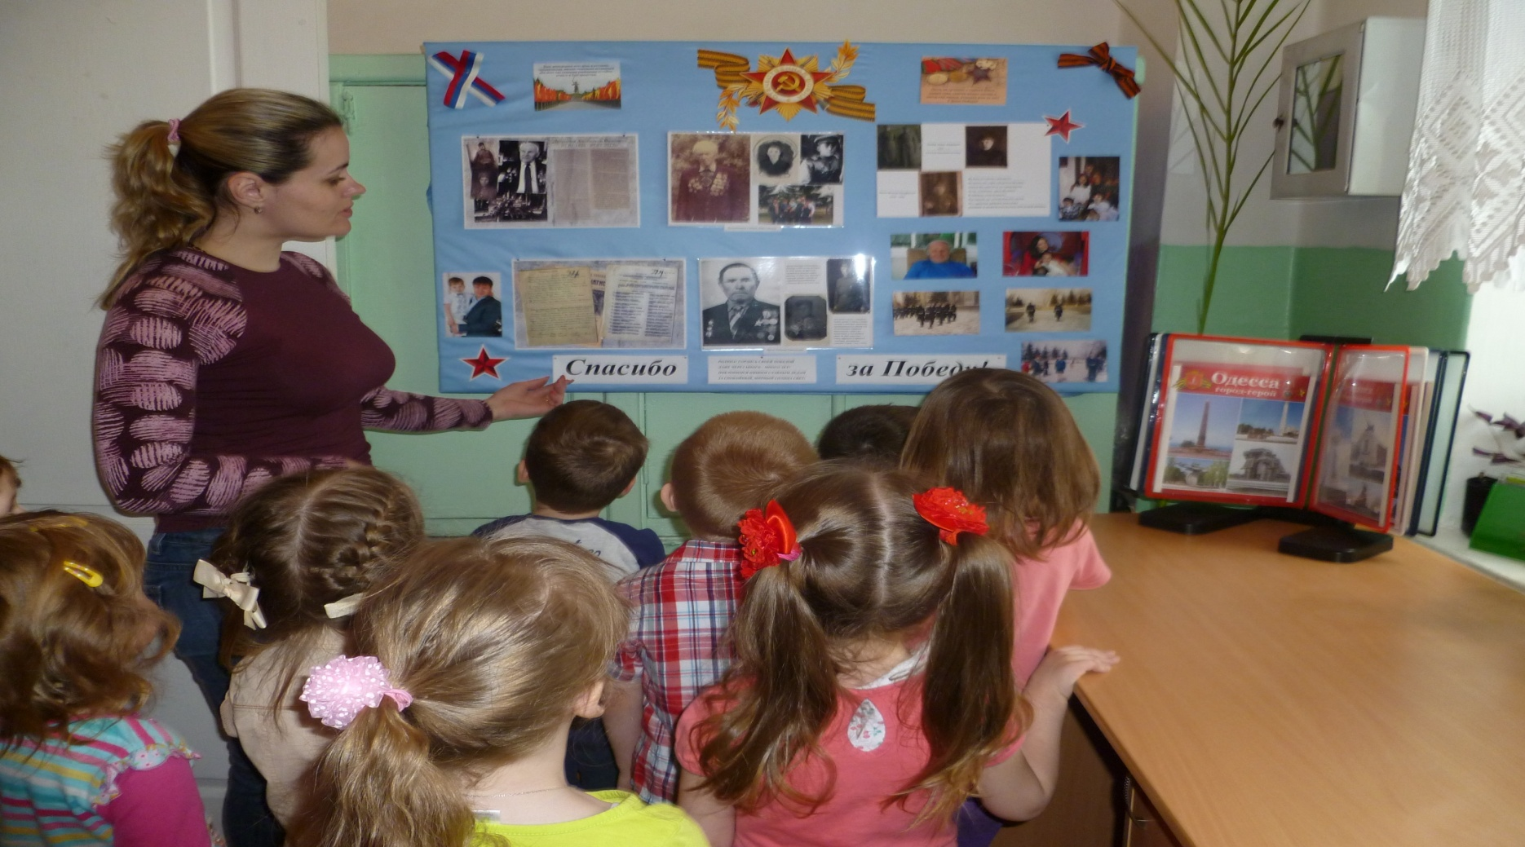
Отзывы родителей о праздновании «День победы» в д\с 115

Slide 2
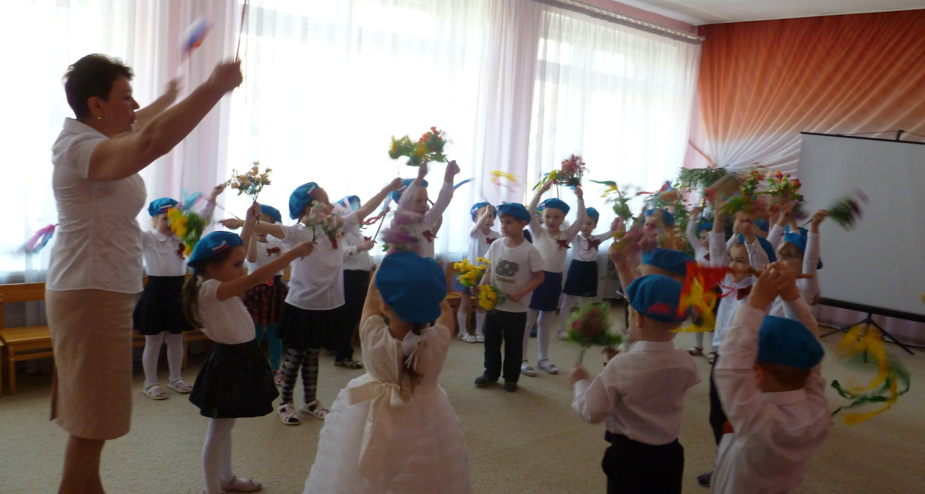
Праздник - «День Победы»

Slide 3
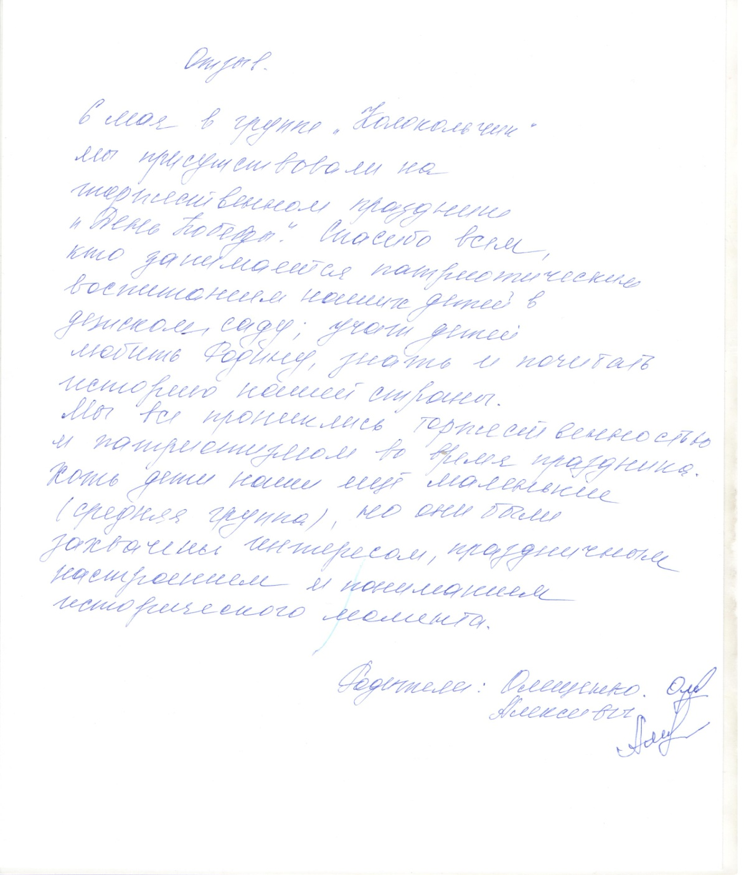
Средняя группа «Колокольчики»
Спасибо всем педагогам за организо-ванный праздник

Slide 4
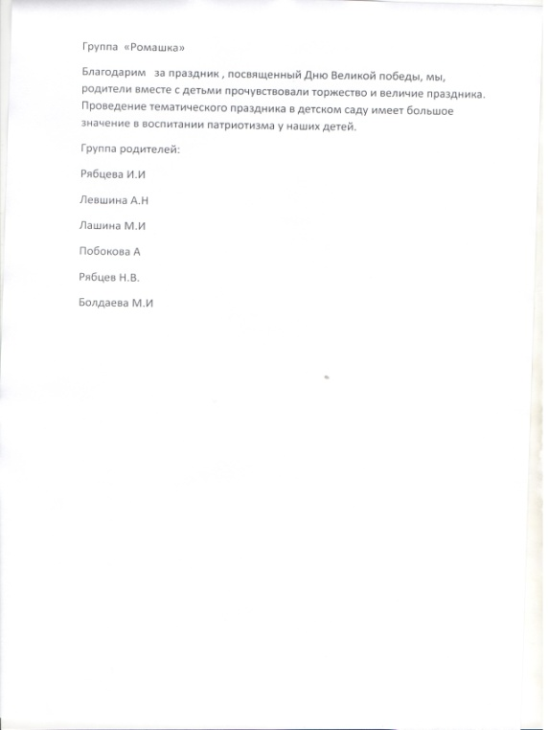
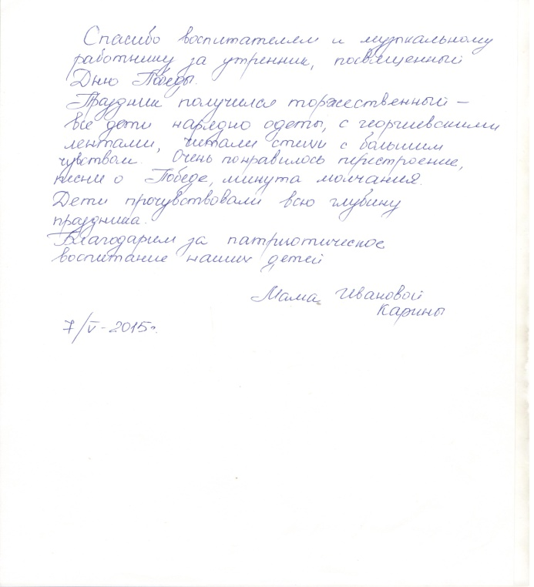
Тематические утренники
Группа «Ромашка»
Группа «Рябинки»

Slide 5
Группа «Цыплята»
6 мая 2015 года
«Праздник, посвященный 70-летию ПОБЕДЫ в Великой Отечественной Войне»
6 мая в нашем детском саду состоялся праздник, посвященный ДНЮ ПОБЕДЫ нашей Родины над немецко – фашистскими захватчиками. Для гостей и родителей группы «Цыплята» был подготовлен праздничный концерт, который прошел на одном дыхании. Дети читали замечательные стихи, пели вместе с гостями красивые и душевные военные песни, танцевали. Истоки уважения к Великому празднику в детском саду закладываются еще с раннего детства, и к этому мероприятию педагоги подошли серьезно и ответственно. Цели празднования 9 мая в детском саду: воспитание патриотизма, чувства гордости за подвиги советских людей, знакомство детей с подвигами их родных и земляков на фронте и в тылу.
Мама Константиновой Вики Мама Климанова Кости
06.05.2015 г. 06.05.2015 г.

